Slide 1
2017
VÝŽIVA A HYGIENA POTRAVIN

Slide 2
Trávení a vstřebávání látek v trávicím ústrojí
POTRAVA:
Živiny (sacharidy, lipidy, bílkoviny)
Minerální látky (zdroj iontů)
Vitaminy (řídicí funkce)
Voda prostředí biochemických reakcí)
FUNKCE (význam) PŘÍJMU POTRAVY:
Zdroj energie
Stavební materiál pro výstavbu vlastního těla

Slide 3
Některé látky z potravy jsou použitelné ve formě, v jaké byly přijaty (vitaminy, minerály, voda).
Jiné musí být vhodně upraveny, rozloženy, přestaveny (živiny).
Přeměnu živin zajišťuje TRÁVICÍ SOUSTAVA.
U prvoků – trávicí vakuola.
U ČLOVĚKA :
Ústní dutina
Žaludek
Dvanáctník
Střevo

Slide 4
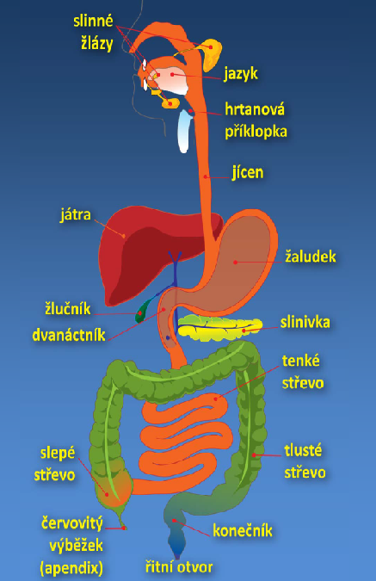

Slide 5
TRÁVENÍ
Soubor mechanických a chemických procesů, které zajišťují:
Drcení a rozklad potravy na jednodušší, rozpustné látky, které již organismus dokáže využít.
Trávení má i obranný význam:
Detoxikace přijatých toxinů
Likvidace choroboplodných zárodků
TRÁVICÍ ŠŤÁVY
Jsou vylučovány jednotlivými částmi trávicí soustavy
Obsahují potřebné enzymy na trávení jednotlivých složek potravy.
Vylučování trávicích šťáv není trvalé, ale je regulováno hormony a CNS.
Účinnost trávení u člověka zvyšuje mechanická a kuchyňská úprava potravy.

Slide 6
PŘEHLEDTRÁVICÍCH ŠŤÁV, ENZYMŮ A PROCESŮ TRÁVENÍ
Zdroj enzymu | enzym | Aktivace a podmínky | substrát | Výsledný produkt
Slinné žlázy | α-amyláza (Ptyalin) | pH:6,6 – 6,8 Cl⁻ | škrob | maltóza
Žaludek | Pepsin(ogen) Rennin | HCl pH: 1,6 – 2,4 pH: 4, Ca²⁺ | proteiny mléčný kasein | polypeptidy, dipeptidy, srážení mléka
Slinivka břišní | Trypsin(ogen) Chymotrypsin(ogen) | pH: 7,9 pH: 8 | proteiny proteiny | polypeptidy, dipeptidy
 | (pro)Karboxypeptidáza α-amyláza Lipáza (Steapsin) | trypsin | polypeptidy | oligopeptidy , aminokyseliny
 |  | pH: 7,1 pH: 8 soli žlučových kyselin | škrob, glykogen esterové vazby lipidů | maltóza karboxylové kyseliny, glycerol

Slide 7
Zdroj enzymu | enzym | Aktivace a podmínky | substrát | Výsledný produkt
Slinivka břišní | Ribonukleáza Deoxyribonukleáza |  | RNA DNA | nukleotidy nukleotidy
 | Cholesterolesteráza | soli žlučových kyselin | volný cholesterol | estery cholesterolu s karboxylovými kyselinami
Játra a žlučník | Soli žlučových kyselin |  | lipidy | emulgace tuků, neutralizace kyselé tráveniny

Slide 8
Zdroj enzymu | enzym | Aktivace a podmínky | substrát | Výsledný produkt
Tenké střevo | Aminopeptidáza Dipeptidázy |  | polypeptidy dipeptidy | oligopeptidy, aminokyseliny
 | Sacharáza Maltáza Laktáza | pH: 5 - 7 pH: 5,8 - 6,2 pH: 5,4 - 6 | sacharóza maltóza laktóza | glukóza+fruktóza glukóza glukóza galaktóza
 | Fosfatáza Izomaltáza Nukleotidáza Nukleosidáza Fosfolipáza | pH: 8,6 | fosfáty biomolekul gl ykosidy nukleové kyseliny nukleosidy fosfatydylcholin | volné fosfáty gl ukóza nukleosidy puriny, pyrimidiny, ribózafosfát glycerol, karboxylové kyseliny, fosfát

Slide 9
ÚSTNÍ DUTINA A SLINY
Probíhá zde mechanické zpracování potravy a smíchání se slinami.
3 Páry slinných žlaz (podjazykové podčelistní, příušní)
Vylučování slin – reflexní děj.
Člověk → 1 – 1,5 l slin / den
Ovce → 10 l slin / den
Kráva → 60 l slin / den
HLAVNÍ SLOŽKY SLIN:
Mucin + Imunoglobulin A + Ptyalin + Lysozym + H₂O

Slide 10
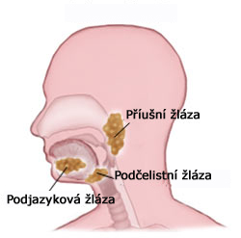

Slide 11
SLOŽENÍ SLIN
MUCIN
Je to směs glykoproteinů, které se vážou na:
Zubní sklovinu (ochranná fce)
Viry, čímž znemožňuje jejich průnik do buněk organismu
IMUNOGLOBULIN A → ochranný faktor
α-amyláza (Ptyalin) → štěpí glykosidické vazby polysacharidů
Lysozym → enzym, který rozkládá buněčnou stěnu některých bakterií (antibakteriální ochrana organismu).

Slide 12
ŽALUDEK A ŽALUDEČNÍ ŠŤÁVA
HLAVNÍ SLOŽKY ŽALUDEČNÍ ŠŤÁVY:
HCl + kyselina močová +močovina + pepsinogen + lipáza + mucin + ionty kovů a nekovů.
HORMON GASTRIN
vylučován sliznicí žaludku po požití potravy
spouští vylučování trávicí šťávy žaludeční sliznicí
spouští motilitu žaludku, střev a žlučníku (trávicí pohyby)
♥ složky masa, vnitřností, alkohol → iniciátory tvorby gastrinu ♥.

Slide 13
PEPSINOGEN
Je to endopeptidáza, která hydrolyzuje peptidové vazby, ale neuvolňuje jednotlivé aminokyseliny.
Zubní sklovinu (ochranná fce)
Viry, čímž znemožňuje jejich průnik do buněk organismu
RENNIN (CHYMOZIN)
vylučuje se u mláďat savců, podílí se na srážení mléka (zpomaluje jeho průchod žaludkem).
Mění rozpustný kasein na nerozpustný parakasein, který je následně štěpen pepsinem.
APOERYTEIN (GLYKOPROTEIN)
vazbou na vitamin B12 umožňuje jeho vstřebávání.

Slide 14
DVANÁCTNÍK A SLINIVKA BŘIŠNÍ
Do dvanáctníku ústí 2 žlázy:
SLINIVKA BŘIŠNÍ (pankreas)
ŽLUČNÍK
HLAVNÍ SLOŽKY PANKREATICKÉ ŠŤÁVY:
Peptidázy + α-amyláza + lipáza + cholesterolesteráza + fosfolipáza + ribonukleáza + deoxyribonukleázy + trypsin(ogen) + chymotrypsin(ogen) + prokarboxypeptidázy.

Slide 15
TRYPSIN
Je to endopeptidáza, která hydrolyzuje peptidové vazby.
PROKARBOXYPEPTIDÁZY
Odštěpují jednotlivé aminokyseliny z konců peptidových řetězců.
Mění rozpustný kasein na nerozpustný parakasein, který je následně štěpen pepsinem.
α-AMYLÁZA
Štěpí polysacharidy na disacharidy (např. maltóza).

Slide 16
STŘEVO A STŘEVNÍ ŠŤÁVA
HLAVNÍ SLOŽKY STŘEVNÍ ŠŤÁVY:
Mucin + ENZYMY (aminopeptidáza, dipeptidáza, sacharáza, maltáza, laktáza, fosfatáza, polynukleotidáza, nukleosidáza, fosfolipáza…)
Střevní šťáva je produkována sliznicí tenkého střeva.
V tenkém střevě se dokončuje rozklad živin až na základní stavební kameny (monosacharidy, aminokyseliny, mastné kyseliny a glycerol).
Probíhá zde vstřebávání všech těchto složek.

Slide 17
TRÁVENÍ A VSTŘEBÁVÁNÍ SACHARIDŮ
ÚSTNÍ DUTINA
α-amyláza (Ptyalin) → štěpí škrob a glykogen → až na maltózu (disacharid).
DVANÁCTNÍK
Maltáza, laktáza, sacharáza a další enzymy → štěpí oligosacharidy až na monosacharidy.
Monosacharidy se vstřebávají v tenkém střevě do krve.
Nejrychleji se vstřebává galaktóza a glukóza.
Mnohem pomaleji se vstřebává fruktóza, ještě pomaleji manóza, xylóza a arabinóza.
Disacharidy se ve střevě běžně nevstřebávají.

Slide 18
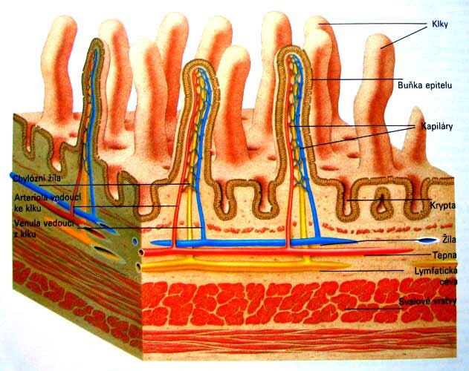
5 milionů klků, povrch 300 m²/tenké střevo člověka

Slide 19
TRÁVENÍ A VSTŘEBÁVÁNÍ LIPIDŮ
ŽALUDEK
Žaludeční lipáza → štěpí částečně lipidy (nejsou zde ještě dostatečně emulgované)
DVANÁCTNÍK
Žluč (žlučové kyseliny) → emulguje tuky
Pankreatická lipáza → štěpí lipidy
STŘEVNÍ ŠŤÁVA
Lipázy
V tenkém střevě se dokončuje úplná hydrolýza všech lipidů na jednoduché lipidy + mastné kyseliny + glycerol.
Vstřebávání této směsi přes stěnu střeva do krve.

Slide 20
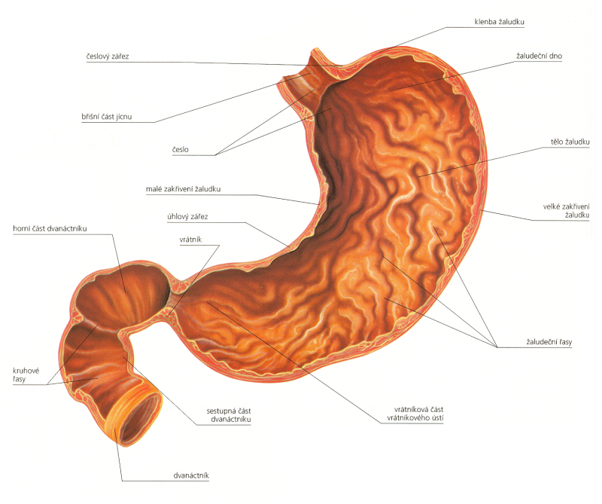
5 milionů klků, povrch 300 m²/tenké střevo člověka

Slide 21
Chylomikrony → jsou to lipoproteinové kulovité částice, které se v buňkách střeva tvoří ze vstřebaných lipidů.
Krví se vstřebané lipidy a jejich složky (mastné kyseliny + glycerol) dopravují do jater, kde se dále rozkládají nebo resyntetizují.
Lipidy z jater (i ty které játry neprošly) jsou krví přenášeny do všech tkání těla.

Slide 22
TRÁVENÍ A VSTŘEBÁVÁNÍ PROTEINŮ
ŽALUDEK
Pepsin → štěpí bílkoviny.
V žaludku se bílkoviny štěpí pouze částečně (natrávení).
DVANÁCTNÍK
Endopeptidázy (trypsin, chymotrypsin) rozkládají bílkoviny na peptidy nebo až na jednotlivé aminokyseliny.
STŘEVNÍ ŠŤÁVA
Exopeptidázy → dokončují štěpení peptidových řetězců až na aminokyseliny.
V tenkém střevě se vstřebávají aminokyseliny do krve, která je dopravuje do všech tkání organismu.

Slide 23
MLÉKO
MLÉČNÉ ŽLÁZY
Jsou podobné potním žlázám.
Jejich vývoj a funkci kontrolují hormony předního laloku hypofýzy (podvěsek mozkový) a pohlavní hormony.
Mléčné žlázy mají velmi intenzivní metabolismus.
10 % přiváděných živin spotřebují pro sebe a 90 % přeměňují na jednotlivé složky mléka.
Hlavními složkami mléka jsou:
Laktóza (mléčný sacharid) + lipidy + proteiny.
Prvé dny po porodu mléčné žlázy produkují tzv. mlezivo (kolostrum) → nažloutlá kapalina hustší než mléko, obsahuje oproti mléku více proteinů, ale méně tuků.

Slide 24
MLÉKO
Jsou podobné potním žlázám.
Jejich vývoj a funkci kontrolují hormony předního laloku hypofýzy (podvěsek mozkový) a pohlavní hormony.
Mléčné žlázy mají velmi intenzivní metabolismus.
10 % přiváděných živin spotřebují pro sebe a 90 % přeměňují na jednotlivé složky mléka.
Hlavními složkami mléka jsou:
Laktóza (mléčný sacharid) + lipidy + proteiny.
Prvé dny po porodu mléčné žlázy produkují tzv. mlezivo (kolostrum) → nažloutlá kapalina hustší než mléko, obsahuje oproti mléku více proteinů, ale méně tuků.

Slide 25
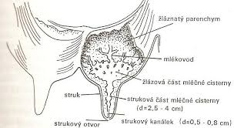

Slide 26
Po několika dnech po porodu se místo mleziva v mléčných žlázách začne tvořit mléko.
MLÉKO = směs látek rozptýlených ve vodném roztoku jiných látek.
Bílá barva mléka je dána mikročásticemi tuku emulgovanými ve vodě.
Mléko obsahuje všechny živiny potřebné pro vývoj rostoucího organismu a to v množství závislém na živočišném druhu.
SACHARIDY → zejména disacharid laktóza

Slide 27
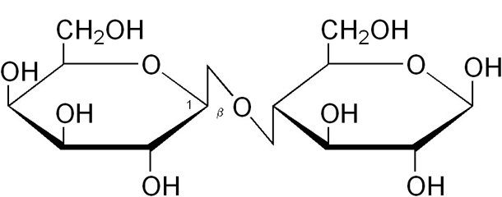

Slide 28
LAKTÓZOVÁ INTOLERANCE
Intolerance laktózy je neschopnost organismu strávit mléčný cukr.
Intolerance laktózy je často zaměňována s alergií na mléko.
Hlavní rozdíl mezi těmito metabolickými poruchami je v příčinách onemocnění.
Zatímco intolerance laktózy je způsobena nedostatkem enzymu laktáza, který mléčný cukr rozkládá, u alergie na mléko se jedná o imunitní odezvu organismu na mléčné bílkoviny.

Slide 29
PŘÍČINA LAKTÓZOVÉ INTOLERANCE
Laktózová intolerance je způsobena neschopností organismu produkovat enzym laktáza, který laktózu (mléčný cukr) ve střevech rozkládá.
Všechny druhy živočišného mléka obsahují laktózu, která se rozkládá v trávicím ústrojí za pomoci právě enzymu laktáza na jednodušší cukry (galaktózu a glukózu), které se dále vstřebávají do krevního oběhu.
Pokud je laktázy nedostatek, mléčný cukr se ve střevech nestráví a jeho přebytkem se pak živí přirozené střevní bakterie, které při jeho zpracování produkují plyny (CO₂ či H₂) a další látky, které dráždí tlusté střevo a tím způsobují nadýmání, střevní koliky, průjmy a zvracení.
Méně častými projevy jsou atopické ekzémy, nechutenství, pálení žáhy, pocit plnosti a bolesti břicha.

Slide 30
VROZENÁ LAKTÓZOVÁ INTOLERANCE
Vrozená intolerance se zpravidla projeví u dětí již při kojení → JEJÍ PŮVOD JE GENETICKÝ.
U těchto lidí je zablokován gen kódující syntézu enzymu laktázy.
Obvykle vykazuje velmi silné příznaky, které mohou vést až k dehydrataci.
PRIMÁRNÍ LAKTÓZOVÁ INTOLERANCE
Prvotní (primární) intolerance je způsobena rovněž geneticky → gen pro syntézu enzymu laktázy je zablokován pouze částečně.
Enzym laktáza se syntetizuje během kojení, ale po ukončení kojení jeho syntéza klesá.

Slide 31
Projeví se po ukončení kojení, nejčastěji v pubertálním věku, často však až v dospělosti.
Jako u všech ostatních savců, tak i u člověka je produkce laktázy nejvyšší v kojeneckém věku, od 2 až 5 roku rapidně klesá.
SEKUNDÁRNÍ LAKTÓZOVÁ INTOLERANCE
Druhotná (sekundární) intolerance vzniká např. při celiakii, zánětlivých onemocněních střev nebo i jako důsledek užívání antibiotik, která ovlivňují střevní mikroflóru.

Slide 32
Dle odhadů trpí určitým druhem intolerancí laktózy cca 15–20 % populace České republiky.
Existuje genetická závislost mezi incidencí laktózové intolerance v závislosti na lidské rase.
Uvádí se, že laktózovou intolerancí trpí 75 % černochů, 90 % Číňanů a udává se až 100 % u původní americké indiánské populace.
Nejméně laktózovou intolerancí trpí bělošská populace.
Je to důsledkem evolučního vývinu národů historicky spjatých s pastevectvím – nejlépe jsou na tom národy pocházející ze severní Evropy a východní Afriky.

